Slide 1
Uppstartsrutin Samverkansgrupp
Uppstartsrutinen finns till för att vi tillsammans ska börja det nya året/läsåret och gå igenom varför vi har samverkansgruppen och vad vi ska göra under året

Slide 2
Grundläggande för en väl fungerande samverkan
NÄRVARO OCH TID
Att parterna finns representerade och att det finns rimlig tid avsatt för uppdraget
KUNSKAP
Om samverkansavtalet och arbetsmiljöreglering
INSTÄLLNING
Gott, fördjupat samarbete med öppen dialog/kommunikation, förtroende och tillit, vara med i tidiga skeden. Delaktighet på riktigt – en kulturfråga
STRUKTUR OCH FORMALIA
Följs och fungerar, årsklockor, tydliga underlag, tydlighet i processen information-dialog-beslut, rimlig framförhållning och tempo

Slide 3
Säkerställ att vi har kunskap
På HBG learns finns en Samverkansutbildning för chef och ombud. Kom överens om när och hur ni ska gå utbildningen. Tillsammans eller individuellt.
Följande frågor/sidor är baserade på utbildningen

Slide 4
Förberedelse
På årets/läsårets första samverkansgruppsmöte ska ni tillsammans gå igenom vad just ni behöver fokusera på det kommande året
Lägg ett årshjul och fastställ datum för regelbundna samverkansmöten
Behövs någon förberedelse från båda parter inför uppstarten?
  Gå utbildningen Samverkansutbildning för chef och ombud
Något ni vill lyfta fram?

Slide 5
Samverkan
Samverkan Helsingborg är ett avtal som kommit till för att öka medarbetarnas möjlighet att vara med och påverka. Det är viktigt att fler får vara delaktiga i besluten som tas på arbetsplatsen. Vinsten blir då ett bättre samarbete och en hållbar utveckling av arbetsplatsen.
I samverkansavtalet finns tre forum för dialog:
Arbetsplatsträffar (APT), medarbetarsamtal och samverkansgrupp.
På dessa mötesplatser kan alla komma till tals om verksamheten och om sin arbetsmiljö. Mötena bygger på tanken att god dialog skapar bra beslut.

Slide 6
APT
Arbetsplatsträffen är ett tillfälle för dialog mellan chef och arbetsgrupp. Mötet är strukturerat och kan exempelvis handla om fördelning av arbetsuppgifter, verksamhetsutveckling och riskbedömningar. Syftet med APT är att möjliggöra för en personlig och yrkesmässig utveckling, ta tillvara allas kompetens, öka möjlighet för medarbetarna att vara delaktiga och ta ansvar samt att chefen får bra underlag för sina beslut.
Arbetsplatsträffarna ska hållas regelbundet, exempelvis en gång i månaden. En dagordning ska finnas tillgänglig innan mötet och medarbetarna ska ha möjlighet att anmäla ärenden.
Dagordningen består av tre rubriker som återkommer varje gång. De tre rubrikerna är:
Information, Dialog och Fatta beslut.
Arbetsplatsträffen är en remissinstans till samverkansgruppen.

Slide 7
Samverkansgrupp
I samverkansgruppen möts representanter för staden som arbetsgivare och de fackliga organisationerna som ingår i samverkansavtalet regelbundet. Exempelvis en gång i månaden. Genom dialog fångar gruppen upp tankar, idéer och förslag för att lösa frågor som rör utveckling, förändring och arbetsmiljö.
Samverkansgruppen ersätter skyddskommittén enligt AML och deltar därför i arbetsmiljöarbetet och följer frågor som rör skyddet mot ohälsa och olycksfall.
Deltagarna i samverkansgruppen behöver tid för förberedelse och efterarbete.
Samverkansgrupper finns både på stadsgemensam och förvaltningsnivåer. Det är arbetsgivarens representanter som ansvarar för att frågor behandlas i samverkansgrupp innan beslut fattas.
Protokoll ska tillgängliggöras efter mötena.

Slide 8
Information, dialog, beslut
Dagordningen har alltid tre rubriker:
Information
Här presenteras information. Den som anmält ett ärende får gärna skicka ut informationen i förväg.
Dialog
Varje dialogpunkt diskuteras separat. Ibland vill man skapa diskussion kring ett ämne och lyssna på åsikter. Om du har en dialogpunkt ska du ha förberett vad du vill få synpunkter på. Inga beslut fattas.
Fatta beslut
Här tas beslut om de ärenden som ni har pratat om på tidigare möten. Dialogen ska alltså redan vara avklarad. Chefen förklarar vilket beslut som tas och varför

Slide 9
Samverkansgrupp = skyddskommitté
Samverkansgrupperna tar hand om skyddskommitté och informations- och förhandlingsskyldigheten enligt 19 § och 11 § Medbestämmandelagen (MBL) för de fackliga organisationer som ingår i samverkansavtalet.
I skyddskommitté ska frågor om följande behandlas (Arbetsmiljölagen kap 6, 9 §):
företagshälsovård,
handlingsplaner enligt 3 kap. 2a §,
planering av nya eller ändrade lokaler, anordningar, arbetsprocesser, arbetsmetoder och av arbetsorganisation,
planering av användning av ämnen som kan föranleda ohälsa eller olycksfall,
upplysning och utbildning rörande arbetsmiljön,
arbetsanpassnings- och rehabiliteringsverksamheten på arbetsstället.

Slide 10
Årlig uppföljning av samverkan och systematiskt arbetsmiljöarbete
En gång per år genomför stadens samverkansgrupper en övergripande uppföljning av samverkan och det systematiska arbetsmiljöarbetet. Detta görs genom en webbenkät under våren.
Syftet med uppföljningen är dels att säkerställa att förbättringar uppnås och att arbetsmiljöarbetet bedrivs enligt stadens arbetsgivarpolicy, Centralt samverkansavtal om samverkan och arbetsmiljö och föreskriften för systematiskt arbetsmiljöarbete AFS 2001:1.
Syftet är också att kontrollera att det systematiska arbetsmiljöarbetet inom Helsingborgs stad genomförs på ett bra sätt.
Resultatet av enkäten kommuniceras i förvaltningens samverkansgrupp och nämnd/styrelse samt redovisas i delårsbokslutet. Ordförande i en samverkansgrupp som omfattar flera skyddsområden ska också informera om resultatet till övriga chefer inom skyddsområdena.

Slide 11
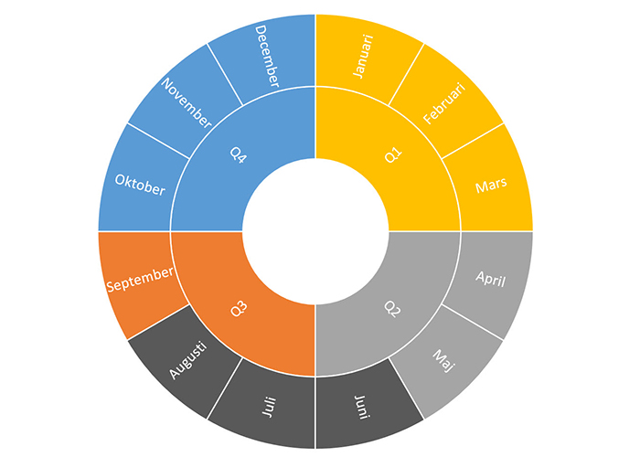
Notes:
Årshjul, om ni vill fylla i eller gå igenom tillsammans.

Slide 12
Vad behöver vi göra/ha koll på?
Checklista
Vi har datum inbokade för samverkansgrupp hela året
Vi vet när handlingar och punkter ska vara inne inför ett möte
Vi vet när minnesanteckningarna och protokoll ska finnas tillgängliga efter mötena och vart vi hittar dem
Vi har avsatt tid för uppdraget
Vi är i synk samverkansgrupp och APT
Vi har kunskap om samverkansavtalet och arbetsmiljöregelering
Vi har spelregler för dialog på våra möten
Vi har analyserat resultatet och identifierat det vi behöver utveckla utifrån den senaste årliga uppföljningen av SAM och samverkan

